Slide 1
期末大作业
小组成员：高文杰 汪胤松

Slide 2
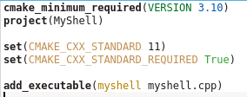
CMakeLists.txt

Slide 3
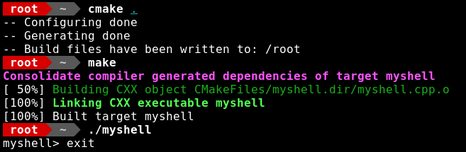
使用cmake配置

Slide 4
executeCommand - 执行命令：
这个函数接收一个字符串向量（std::vector<std::string>），代表命令和它的参数。
它将这些字符串转换为C风格的字符指针数组（char**），这是execvp函数所需的格式。
使用fork创建一个新进程，然后在子进程中调用execvp来执行命令。
父进程等待子进程结束，并获取其退出状态。

Slide 5
executeScript - 执行脚本：
接收一个脚本文件的路径作为参数。
打开并读取脚本文件，逐行获取命令。
对于脚本中的每一行，使用istringstream和istream_iterator来分割命令和参数，并将它们存储在字符串向量中。
调用executeCommand来执行每条命令。

Slide 6
handleRedirect - 处理I/O重定向
接收命令字符串向量、重定向的目标文件名，以及一个表示是否追加的布尔值。
使用open系统调用来打开或创建文件，并获取文件描述符。
使用dup2将标准输出（STDOUT_FILENO）重定向到文件描述符。
调用executeCommand来执行命令。
这个函数可以处理>（覆盖重定向）和>>（追加重定向）。

Slide 7
handlePipe - 处理管道：
接收两个命令的字符串向量，分别代表管道的第一个和第二个命令。
使用pipe系统调用来创建一个管道。
创建两个子进程：第一个子进程将命令1的输出写入管道，第二个子进程从管道读取并执行命令2。
使用dup2将第一个子进程的标准输出和第二个子进程的标准输入重定向到管道。
父进程等待两个子进程结束。

Slide 8
main - 主函数：
程序的入口点。
进入一个循环，不断提示用户输入命令。
使用getline从标准输入读取一行文本。
根据输入的命令行，解析命令、参数、重定向和管道。
根据解析结果调用相应的函数来执行命令、执行脚本、处理重定向或管道

